Slide 1


PESQUISA, TREINAMENTO E ACOMPANHAMENTO TÉCNICO
DE PAVIMENTOS RODOVIÁRIOS ASFÁLTICOS NACIONAIS
- Apresentação Gerencial do TED No. 679/2020 -
12/11/2020 - 12/11/2025
Jorge Soares
Lucas Babadopulos
Suelly Barroso
Francisco Heber de Oliveira
Juceline Bastos
Brasília, 30 de março de 2022

Slide 2









Equipe Vinculada ao Projeto
PROFESSORES
13
(UFC, IFCE, UNIFOR, UFCA, UFERSA)
PESQUISADORES DOUTORES
2
1 (PV ANP) & 1 Dr. em Química/UFC
DOUTORANDOS
5
2 na linha 1; 2 na linha 2 & 1 na linha 4
MESTRANDOS
6
2 na linha 1; 2 na linha 2 & 2 na linha 4
GRADUANDOS
3
1 na linha 2 & 2 na linha 4
﻿APOIO TÉCNICO E ADMINISTRATIVO
5
4 Téc. de Lab. & 1 Téc. Adm.
﻿Coordenadores do projeto
$$Sub. 1$$
$$Sub. 2$$
$$Sub. 3$$
﻿Multidisciplinariedade dos integrantes
Engenharia Civil
Engenharia Química
$$Sub. 4$$
Química
Ciência da Computação
Graduação em Estradas

Slide 3
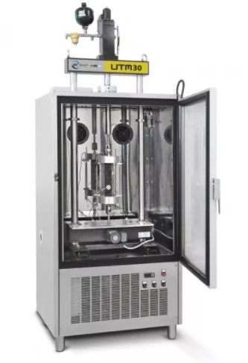
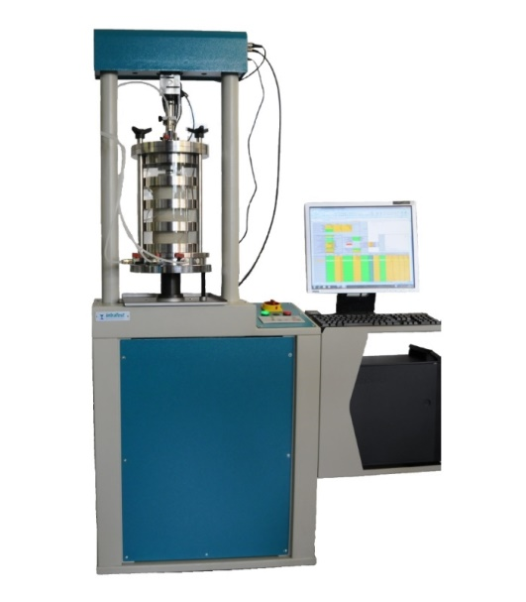
Universal Testing Machine 30 kN
– Controls
Pesquisa 1 – prensa MISTURAS
Previsão de chegada: 15/04/2022
- Módulo de resiliência e dinâmico
- Resistência à deformação permanente
e à fadiga.
Triaxial Compression Tester 50 kN – Infratest
Pesquisa 2 – prensa SOLOS
Previsão de chegada: 29/04/2022
Módulo de resiliência e deformação permanente.
Pilares da Cooperação UFC-DNIT
Programa de dimensionamento confiável, normas e capacitação
PRODUTOS
UnB
- MeDiNa
- Geossintéticos
- Drenagem
UFSC
PESQUISA
ACOMPANHAMENTO
TREINAMENTO
- Carregamento dinâmico
Subprojeto 1
Subprojeto 2
Subprojeto 4
Subprojeto 3
UFV
- BIM/OAEs
UFRJ
Universidade Federal do Ceará - UFC
- MeDiNa
Sub 1: Contribuições para o aprimoramento de métodos de dimensionamento.
Sub 2: Plataforma integrada de estruturação e análise de dados com uso de Inteligência Artificial.
Sub 3: Produção de material técnico e capacitação de profissionais do DNIT, empresas de consultoria e construção.
Sub 4: Análise comparativa projeto-obra na indústria da pavimentação do Ceará e estudo de modelo de certificação de obras.

Slide 4

Métodos de Dimensionamento
Ruptura da lógica utilizada
(metodologia dos programas de pesquisa)
MR, N
σ, ε limites
Banco de dados
(lab + pistas)
Métodos & Modelos
CBR, N
Murillo Lopes de Souza
Dois-passos (σ, ε)
F.T.
1966
1991
2020
Empírico Mecanístico-Empírico Mecanístico-Empírico
Fator climático Efeito da drenagem
Ajuste dos critérios de falha estabelecidos
< 40/100 mm
ε_{t} < 100 ~ 120 με
Fadiga e DP para misturas asfálticas e solos
Coeficientes estruturais
Variação da interface entre camadas
Lateral Wander dos eixos para tráfego
CBR
Elástico linear
Elástico ou Viscoelástico
DNIT
(1960s – 1980s)
N
1990s
MR
2020s
N
Falha empírica
MR
N/cargas

Slide 5
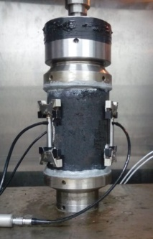
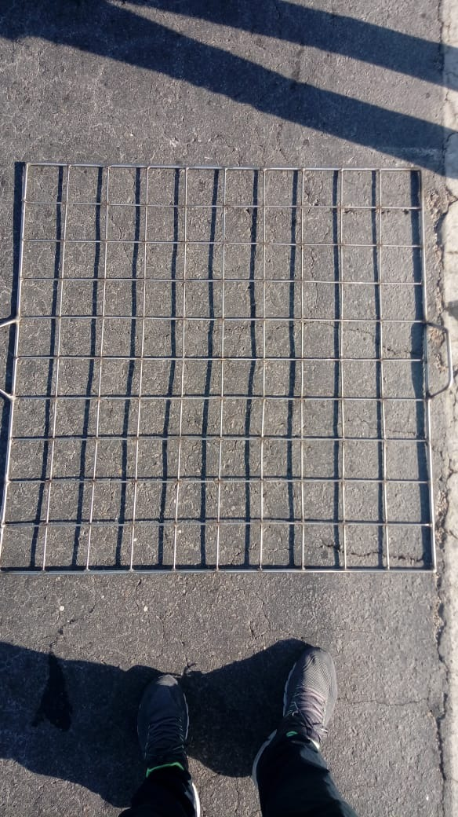
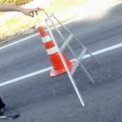
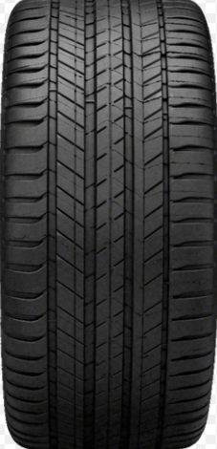
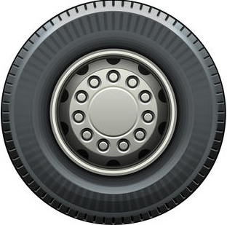
Desafio dos OBSERVÁVEIS
Laboratório
Campo
Computador
Escolha do Ensaio
Escolha da Forma de Medir
Escolha dos Modelos
Estamos usando
o melhor ensaio?
Estamos medindo defeitos de forma eficiente?
Estamos usando o melhor modelo disponível?
  Coleta dos desempenhos de trechos
%AT
ATR
Tráfego
vs.
&
vs.
Determina as
Etapas de Simulação
Determina a
Estatística dos Pavimentos
Impacta a
Mecânica dos Pavimentos
Rigidez, DP e Fadiga
Tráfego e Defeitos
Respostas Estruturais
Observáveis
Integração
... Dano ...

Slide 6

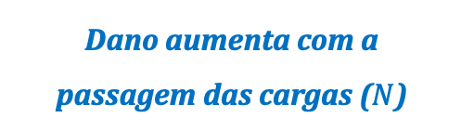

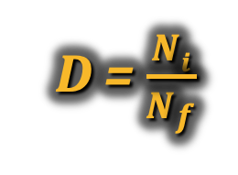
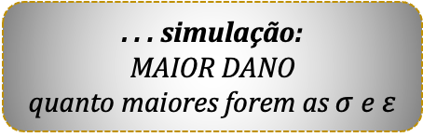
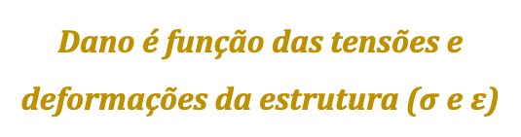
O que é dano e como quantificar?
. . . em laboratório
. . . em campo
. . . no computador
Dano aumenta com a diminuição do módulo (C vs. S)
Dano aumenta com a passagem das cargas ($N$)
Dano é função das tensões e deformações da estrutura ($σ$ e $ε$)
. . . em ensaio:
PERDA DE RIGIDEZ
do corpo de prova
. . . em campo:
EVOLUÇÃO DAS TRINCAS
na superfície
. . . simulação:
MAIOR DANO
quanto maiores forem as $σ$ e $ε$
D = $\frac{Ni}{N_{f}}$
≈ ESTABELECIDO!
± ESTABELECIDO!
${. . . o que é o N}_{f},$como obter e qual convenção utilizar?

Slide 7
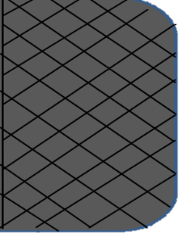
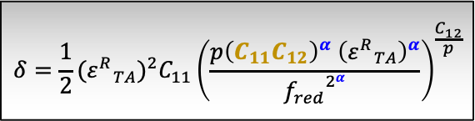
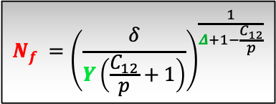



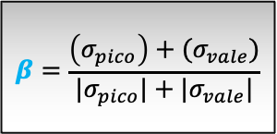



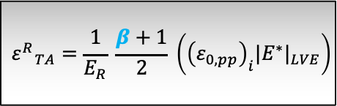



$N_{f}$ vem da simulação
Lei de Miner (1945): Dano = Ni / Nf
D = 1,0 (atingiu a vida de fadiga)
1) Dano incremental em cada ponto
2) Dano acumulado ( ∑ ) em cada ponto
3) Média dos danos acumulados = Dano Médio Acumulado ($D_{acm}$)
Simulação após $N$ passagens
Se a amplitude de deformação for pequena, o $N_{f}$será grande
Carga aplicada
N=1
N=10
N=100
N=1000
N=10000
N=100000
$N$= 1,0$∙$10⁶
$N$ não atingiu o $N_{f}$
Se a amplitude de deformação for grande, o $N_{f}$será pequeno
N=1
N=10
N=100
N=1000
N=10000
N=100000
$N$= 1,0$∙$10⁶
Deformação de tração
$$ε_{t}$$
$N$ atingiu o $N_{f}$
$$∙$$
Δ e Y: critério de falha
C₁₁ e C₁₂: curva característica de dano
ß: histórico de carregamento
$$N_{f} ={\left(\frac{δ}{Y\left(\frac{C_{12}}{p}+1\right)}\right)}^{\frac{1}{Δ+1−\frac{C_{12}}{p}}}$$
$$δ=\frac{1}{2}({ε^{R}}_{TA})^{2}C_{11}{\left(\frac{p{\left(C_{11}C_{12}\right)}^{α} {\left({ε^{R}}_{TA}\right)}^{α}}{{f_{red}}^{2^{α}}}\right)}^{\frac{C_{12}}{p}}$$
$${ε^{R}}_{TA}=\frac{1}{E_{R}} \frac{β+1}{2} \left({\left(ε_{0,pp}\right)}_{i}|E^{∗}|_{LVE}\right)$$
$$β=\frac{\left(σ_{pico}\right)+{(σ}_{vale})}{|σ_{pico}|+|σ_{vale}|}$$
$α$: parâmetro de evolução do dano

Slide 8




Dano acumulado (simulação)
e a variabilidade dos dados (campo)
Transformação do dano acumulado em dano reduzido
Uma única equação (FT) que relacione D_{acm} & %AT ?
Função S:
Dred_{s} = D_{acm}∙ S
$$S = Ax +B$$
Observação de campo
Trecho y
Trecho z
100 90
80
60
40
20
0
$$AT\left(\%\right)=C_{1}{{Dred}_{S}}^{C_{2}}$$
100 90
80
60
40
20
0
Trecho x
AT [%]
AT [%]
A e B = dependem dos dados de campo (calibração)
Simulação
Dano Médio Reduzido (S) (Dred_{s})
Dano Médio Acumulado (D_{acm})
    Função de Transferência:
$$AT\left(\%\right)=C_{1}{{Dred}_{S}}^{C_{2}}$$
C₁ e C₂ = dependem dos dados de campo (calibração)

Slide 9
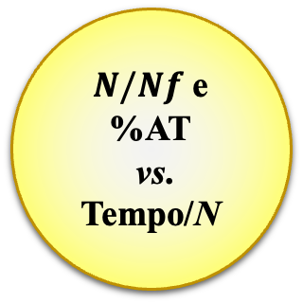
Dimensionamento
DADOS/INPUT
Módulo Dinâmico (|E*|)
SIMULAÇÃO
OUTPUT
Software
$N/Nf$e %AT
vs.
Tempo/N
Módulo de Resiliência (MR)
Curva de Fadiga (CD ou TD)
Espessuras
Temperatura – Turno/Mês
Magnitude, Raio e Velocidade
Distribuição horária e mensal
Taxa de Crescimento
Tempo de projeto

Slide 10
SUBPROJETO 1 – Contribuições para o aprimoramento contínuo da lógica e dos fundamentos para sistema de dimensionamento asfálticos
PESQUISA
SUBPROJETO 2 – Plataforma integrada de estruturação e
análise de dados com uso de inteligência artificial
Notes:
PENSAR:
SELEÇÃO DE MATERIAIS
MÉTODO DE DIMENSIONAMENTO

Slide 11

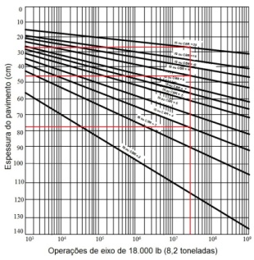

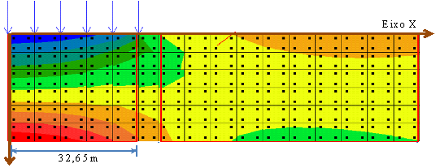



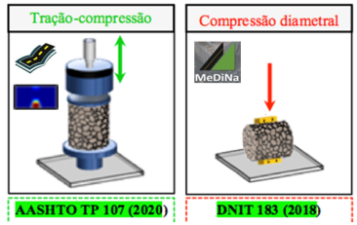



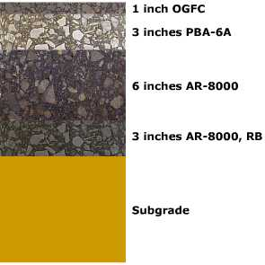
SUBPROJETO 1
baseado em afundamento plástico de camadas granulares, 6 décadas atrás
Tráfego
Confiável para diversos materiais, carregamentos e defeitos em campo?
Empírica
(“Método CBR”)
Sim
Não
Materiais
Mecanística-empírica “simplificada”
(ex: Métodos Europeus)
Ensaios de Rigidez
Estrutura
Previsão da evolução de defeitos
no tempo?
Sim
Não
Clima
Modelo Numérico
Mecanística-empírica “avançada”
+ Ajustes empíricos para previsão de defeitos => DADOS
=> DADOS!
Cálculo mecanístico
Observação empírica
MeDiNa/DNIT
(COPPE/UFRJ)
CAP3D-D
(LMP/UFC)
CENPES
(NCSU)
Dano
Ensaios de Fadiga
Tempo
Time
Defeitos
(CAMPO)
elástico equivalente ao viscoelástico (T,v)
Acúmulo de Dano
por Fadiga (LAB)
elástico
viscoelástico (T,v)

Slide 12




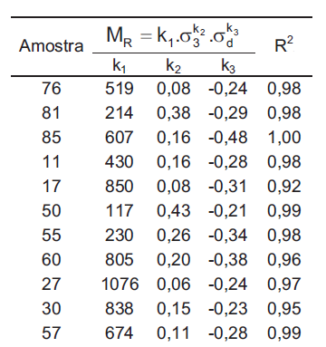
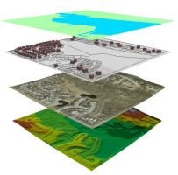
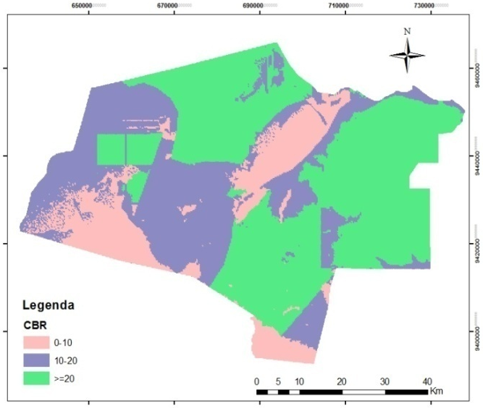

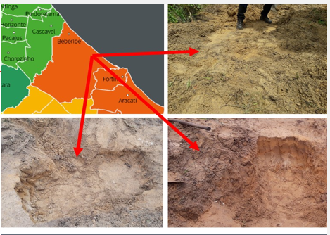
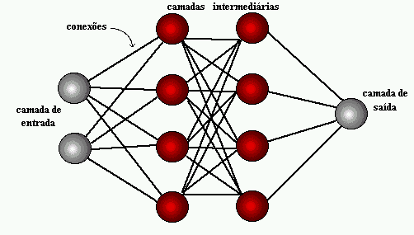
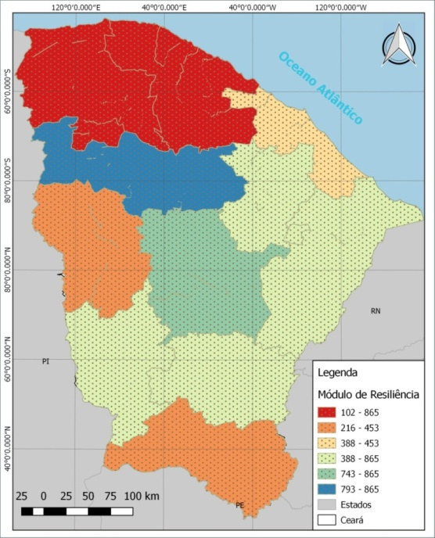
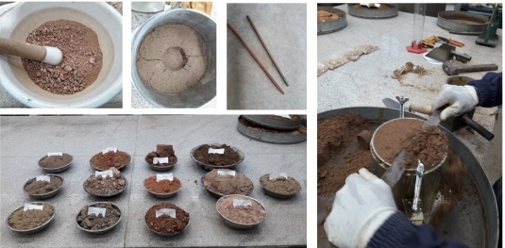
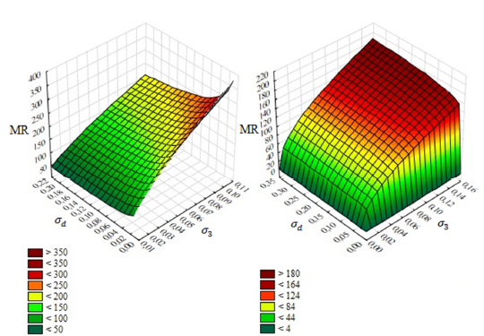
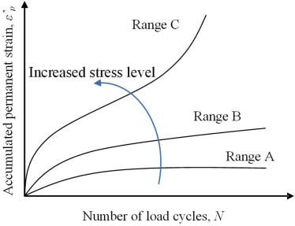

SUBPROJETO 2
Dados
Processamento
Resultados
Modelos
MR = 1658,09 - 340,08xɣ_{d} + 3,72xCBR - 7,93x#₁₀ - 0,32x#₄₀ - 1,43x#₂₀₀
Bibliografia/Projetos
Banco de Dados
Organizar e Gerar Informações
Tomada de Decisão
Redução de Custos
Coleta de Amostras
IA
Mapas
Ensaios
Manuais

Slide 13
SUBPROJETO 3 – Produção de material técnico e capacitação de profissionais do DNIT, empresas de consultoria e construção
TREINAMENTO
Notes:
PENSAR:
SELEÇÃO DE MATERIAIS
MÉTODO DE DIMENSIONAMENTO

Slide 14
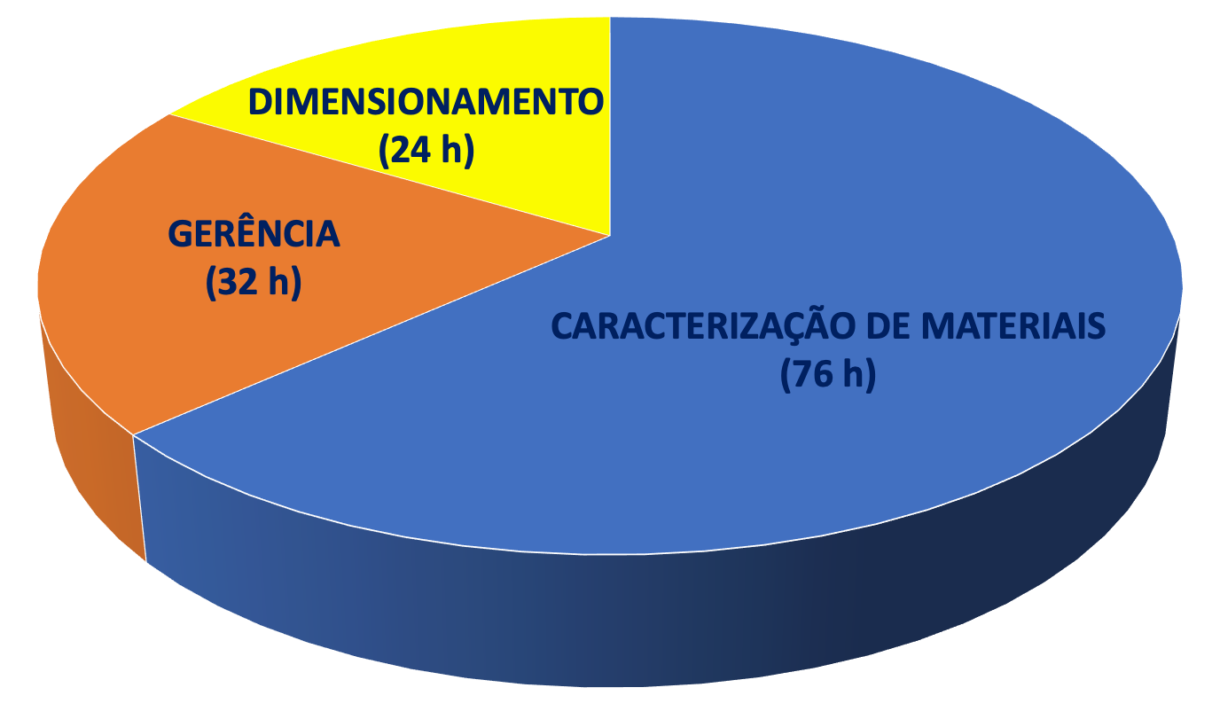
Subprojeto 3: Treinamento
CAP3D-D
Lógicas de Dim. Mecanístico-Empírico
Aplicações de IA para Geração de Dados para SGP
Controle da Qualidade em Obras de Pavimentação
Fund. de Infraestrutura de Transportes
Fund. de Sistemas de Gerência de Pavimentos
Caracterização Mecânica de Misturas Asfáltica
Estudos Geotécnicos Aplicados aos Métodos de Dim. Empírico e Empírico-Mecanístico
Interface Agregado-Ligante e sua Importância na Estrutura do Pavimento
Reologia de Materiais Asfálticos e Cimentícios
Sistemas de Informações Geográficas aplicados à Infraestrutura de Transportes
Solos Tropicais
Sondagem SPT e Rotativa: Metodologia de Execução, Leitura e Interpretação

Slide 15
ACOMPANHAMENTO
SUBPROJETO 4 – Análise comparativa projeto-obra na indústria da pavimentação do Ceará e estudo de modelo de certificação de obras

Slide 16

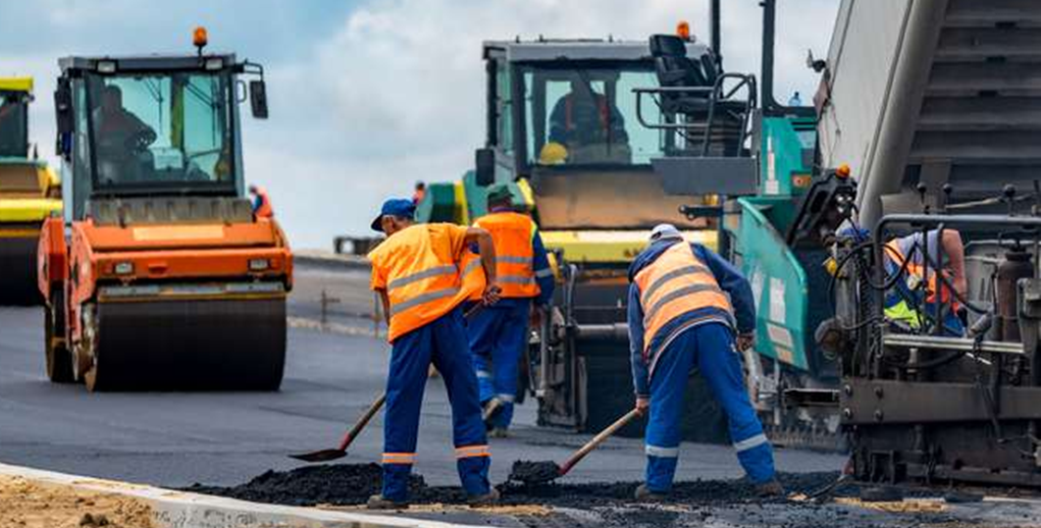

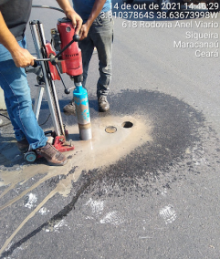
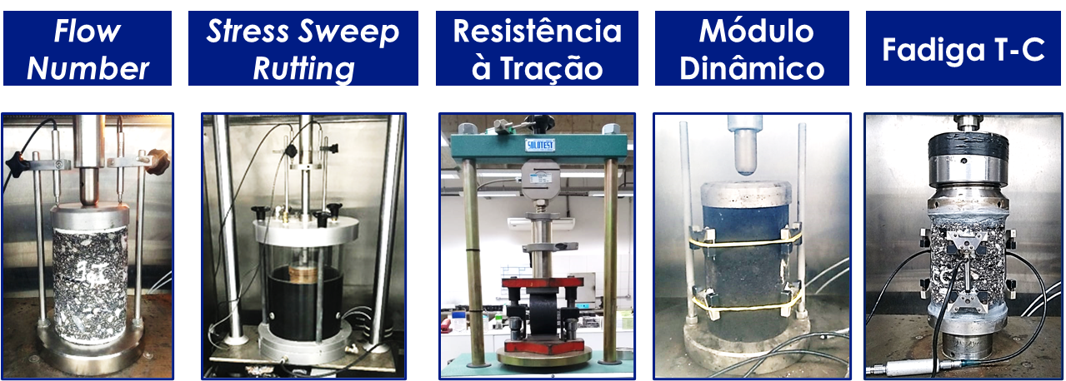


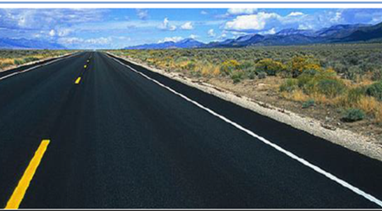
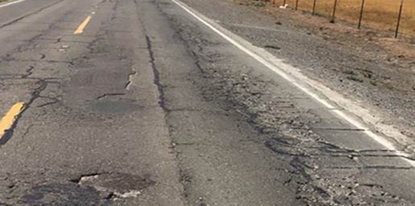
SUBPROJETO 4 - Acompanhamento
6 Projetos
6 Obras + 100 ensaios de campo
12 Acompanhamentos +1000 ensaios laboratoriais
Certificação
Campo
LAB.
vs
Defeitos
Simulação
Expectativa
Realidade
Qual o serviço e/ou a camada com maior potencial de não conformidade?
Qual a influência da variabilidade executiva na vida útil do pavimento?
Qual o impacto dessa variabilidade na calibração da Função de Transferência?
Quais indicadores permitem identificar empresas que forneçam serviços de pavimentação fora da conformidade?
Como certificar as “boas empresas”?

Slide 17

PESQUISA, TREINAMENTO E ACOMPANHAMENTO TÉCNICO
DE PAVIMENTOS RODOVIÁRIOS ASFÁLTICOS NACIONAIS
- Apresentação Gerencial do TED No. 679/2020 -
12/11/2020 - 12/11/2025
Jorge Soares
Lucas Babadopulos
Suelly Barroso
Francisco Heber de Oliveira
Juceline Bastos
Brasília, 30 de março de 2022

